Slide 1
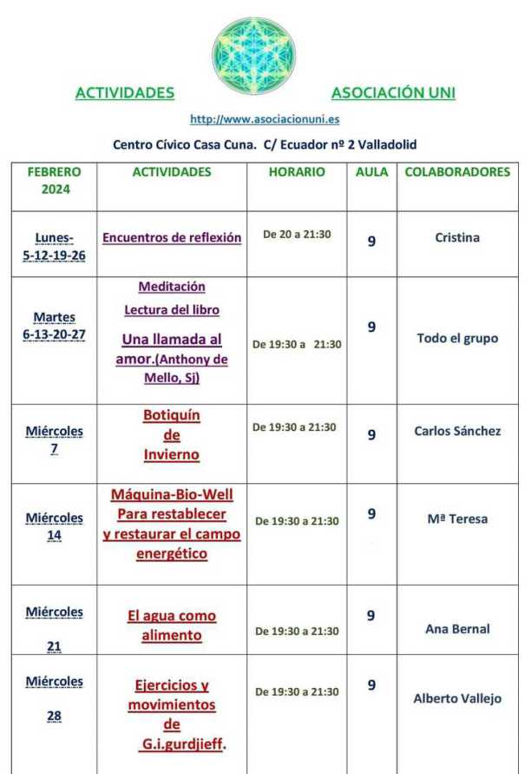
Carlos Sánchez

Slide 2
OBJETIVOS Ser soberanos en nuestra salud Adquirir la confianza suficiente para empezar a utilizar la Naturopatía Reflexionar sobre algunos aspectos clave de salud y enfermedad Conocer los remedios Naturistas más frecuentemente
Carlos Sánchez

Slide 3
EDUCADORES DE LA SALUD ¿Cómo se puede ayudar a esta persona a avanzar hacia una mejor salud? Salutogénesis
Carlos Sánchez

Slide 4
ONES
Las creencias nos estancan, las experiencias nos transforman.
Carlos Sánchez

Slide 5
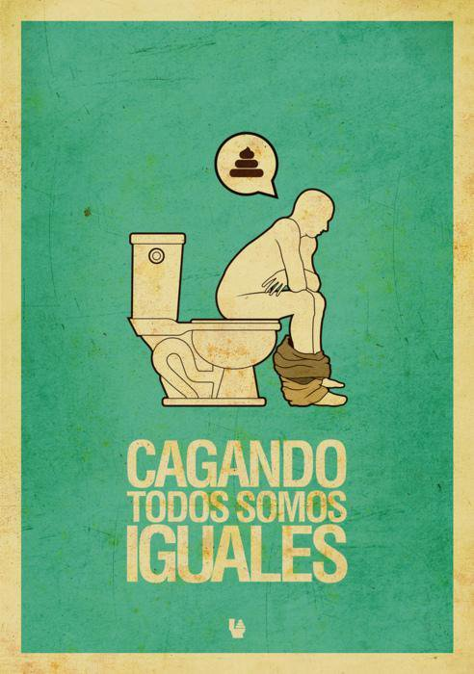
Todos no somos iguales
Carlos Sánchez

Slide 6
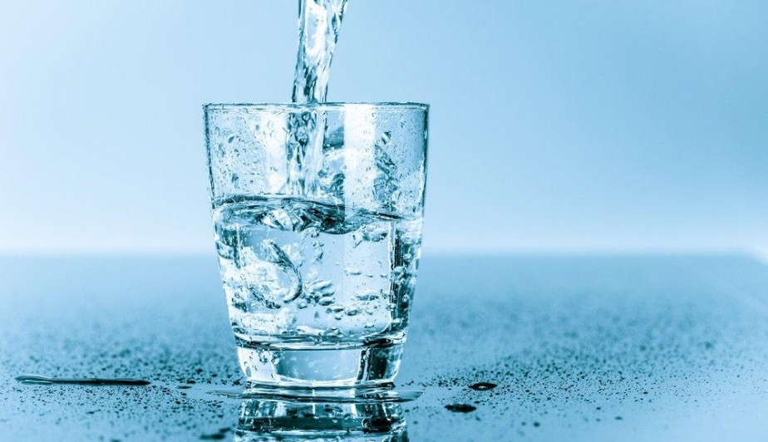
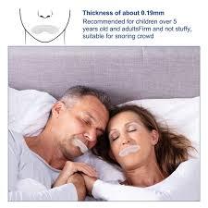
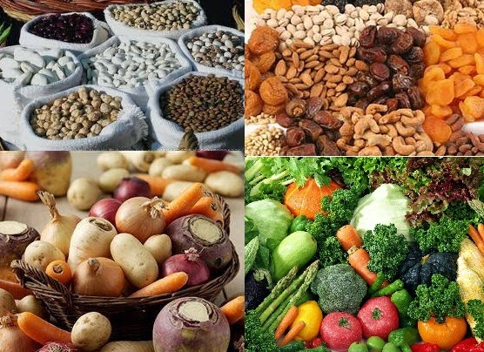
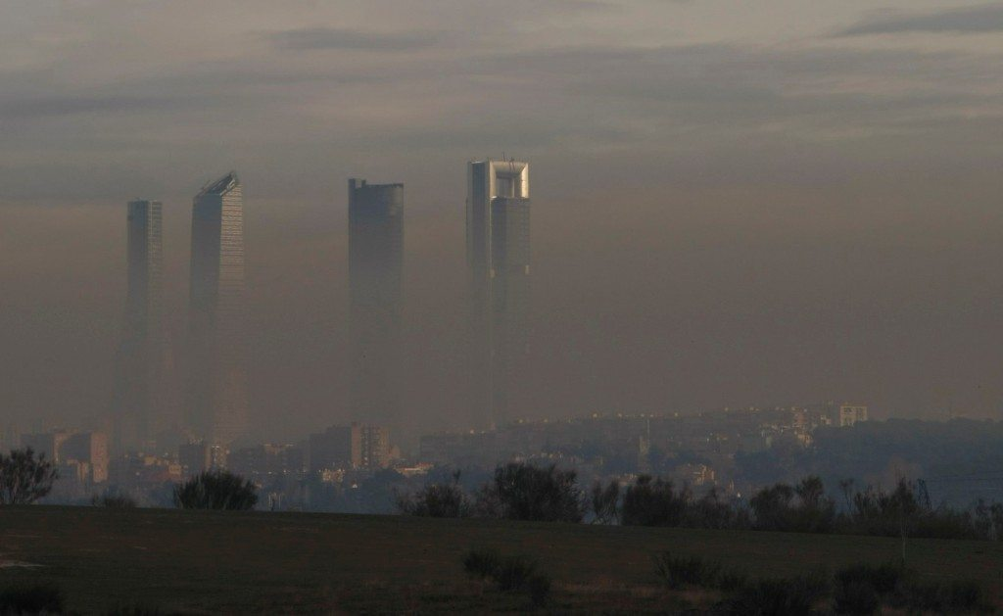
¿En que nos centramos?
Carlos Sánchez

Slide 7
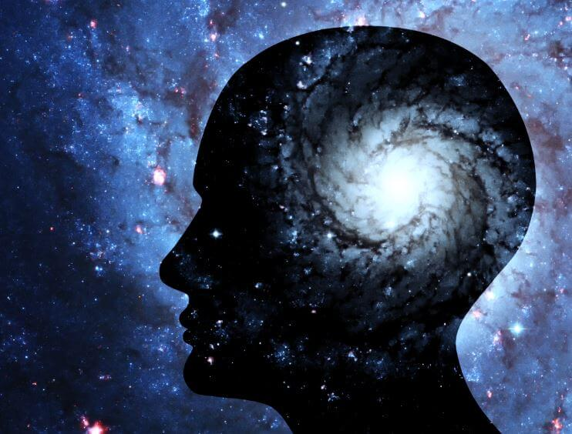
Estudios científicos estima que tenemos unos 60.000 pensamientos diarios y la mayoría son negativos, repetitivos y del pasado.
Carlos Sánchez

Slide 8
¿Qué es la Naturopatía ? La Naturopatía es una ciencia de la salud basada en la evidencia, con un cuerpo de conocimientos, bases, tecnología, epistemología, praxiología y filosofía propia.
El sometimiento al principio de primun non nocere. Curar sin dañar .
Capacidad curativa de la naturaleza o “vis medicatrix naturae”.
El cuerpo es un sólo organismo y la vida una sola función.
El reconocimiento de las enfermedades agudas como parte del proceso natural de curación; proceso que debe ser respetado y encauzado.
Carlos Sánchez

Slide 9
Louis Pasteur ( 1822-1895) y Antoine Béchamp (1816-1908), dos científicos franceses, proponen dos explicaciones diametralmente opuestas sobre la enfermedad.
Pasteur sugirió la teoría de los gérmenes: son los microbios los que producen enfermedades.
Béchamp presentó la teoría celular: son las enfermedades las que vuelven patógenos a los microbios.
El primero se hizo famoso, el segundo cayó en el olvido.
Carlos Sánchez

Slide 10
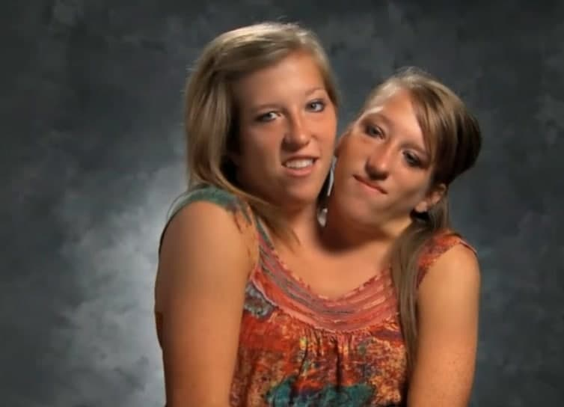
Carlos Sánchez

Slide 11
La teoría de la infección microbiana tirada por la borda 🔬 Si bien Abby y Britanny nacieron con un solo cuerpo, dos corazones, dos columnas unidas por la pelvis, cuatro pulmones, tres riñones, una caja torácica, un hígado y tres brazos. Pero de la cintura para abajo, todos los órganos son compartidos, incluyendo el sistema circulatorio, sistema nervioso (parcialmente), el sistema reproductivo, los intestinos y la vejiga. El problema es que este caso tira por la borda la teoría de la infección microbiana Porque aunque entre ellas puedan contagiarse, por lo general, CUANDO UNA SE ENFERMA, LA OTRA NO LO HACE. De hecho, Brittany ha sufrido dos veces neumonía mientras que Abby no. Si la teoría de la #infección microbiana fuera cierta, ambas mujeres deberían sufrir siempre las enfermedades, puesto que el supuesto microbio "patógeno" circula por la misma sangre compartida por ambas.
Carlos Sánchez

Slide 12
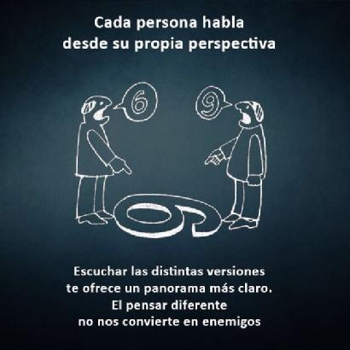
¿Quién tenía razón?
Carlos Sánchez

Slide 13
¿Qué es la enfermedad? La enfermedad no es lo contrario a la salud, es en cambio una reacción correcta del organismo ante una situación anormal. Es a la vez protesta y aviso de nuestro cuerpo a nuestra consciencia mental.
Curar viene del latín curare que significa cuidar, y por lo tanto curarse es cuidarse.
Carlos Sánchez

Slide 14
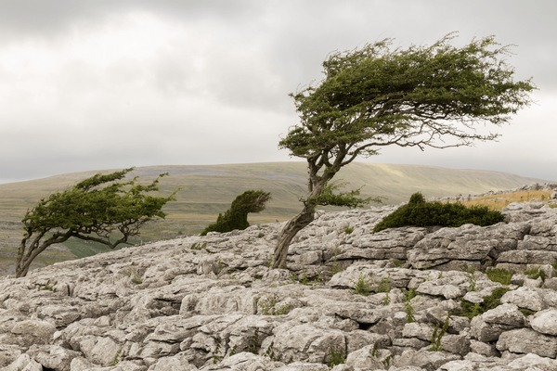
¿Disfunción o adaptación?
Carlos Sánchez

Slide 15
Nuestra visión de los procesos
Conflicto emocional
Multifactorial
Desnutrición
Toxemia
Carlos Sánchez

Slide 16
El mantenimiento de la teoría de la toxemia como principal causa de enfermedad.
En el naturismo el tratamiento de base inespecífico es, sin duda, el más importante a medio y largo plazo, aunque no se descarta un tratamiento sintomático que ayude a aliviar las molestias que se producen en un momento determinado.
La confianza en los agentes naturales para la curación de los enfermos.
La regulación de la vida humana conforme a las leyes de la naturaleza y del universo.
Utilizar el remedio más simple y menos agresivo posible.
Respetar el ritmo corporal.
Las crisis depurativas son las que conducen a la salud.
Descansar antes que medicar.
NO HAY ENFERMEDADES SÓLO HAY ENFERMOS
Carlos Sánchez

Slide 17
Crisis curativa Las crisis de desintoxicación por lo tanto son intentos curativos del organismo. No intentaremos, desde el Naturismo, tratar o eliminar el catarro o la diarrea, porque son esas reacciones, guiadas por la inteligencia del organismo, son las que verdaderamente nos curan.
Las crisis de desintoxicación por lo tanto son intentos
curativos del organismo.
Carlos Sánchez

Slide 18
La enfermedad crónica Cuando con los diferentes y múltiples tratamientos impedimos la respuesta del cuerpo guiada por su propia inteligencia en forma de crisis de desintoxicación y regeneración, mal llamadas enfermedades agudas, “frenamos” el proceso curativo. Aparece la enfermedad crónica. Con el tiempo este mismo desequilibrio puede pasar a cualquier otro órgano del cuerpo, y cometiendo un grave error de diagnóstico lo consideraremos como otra enfermedad, como si nada tuviese que ver con el proceso anterior. Desgraciadamente, la persona sin hacer caso a los síntomas y lo que le indican, los trata con medicamentos, hasta conseguir silenciar al cuerpo. El organismo deja de sentir o disminuye su capacidad de sensación y sus protestas, mientras la enfermedad continúa.
de aquellos polvos vienen estos lodos
Carlos Sánchez

Slide 19
Principios fundamentales de la Ley de Hering
“La mejora y la curación se producen desde dentro hacia fuera”
“Los síntomas desaparecen desde arriba hacia abajo”
“Las molestias van desde un órgano importante a otro menos importante”
“Los síntomas desaparecen en el orden inverso a su aparición”
“La mejora y la curación se producen desde el interior del organismo hacia fuera”
Carlos Sánchez

Slide 20
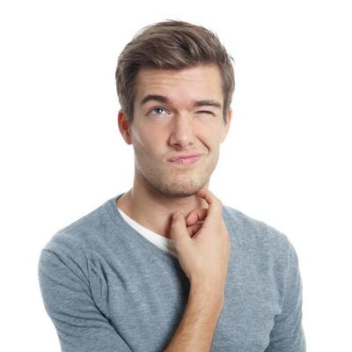
¿Que hacer cuando empiezo a tener síntomas ?
Carlos Sánchez

Slide 21
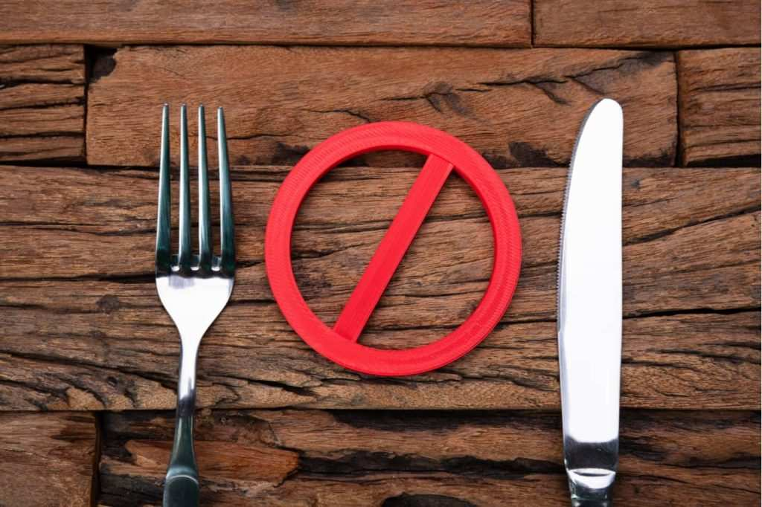
A Y U N O
Carlos Sánchez

Slide 22
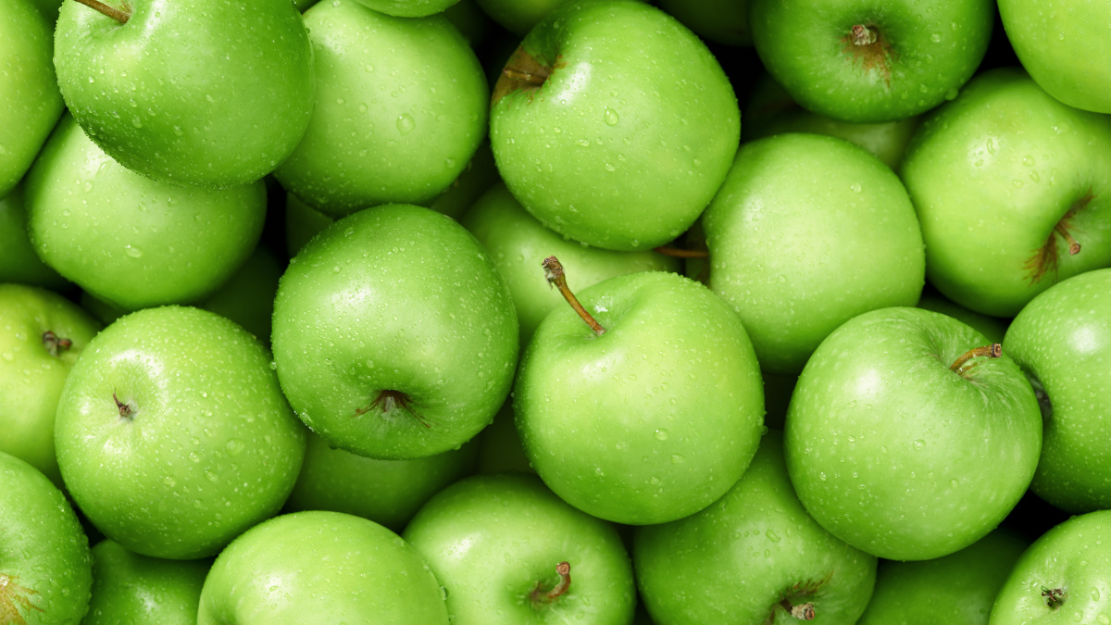
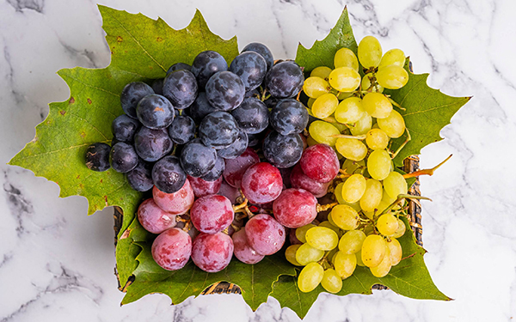
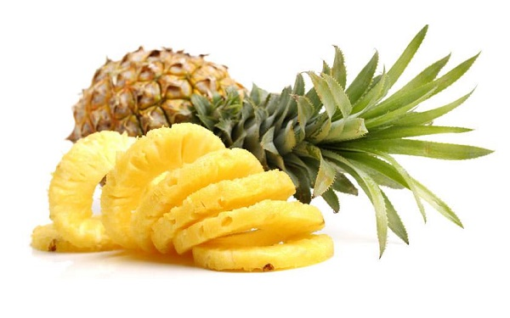
Monodieta de manzana, plátano, etc.
Carlos Sánchez

Slide 23
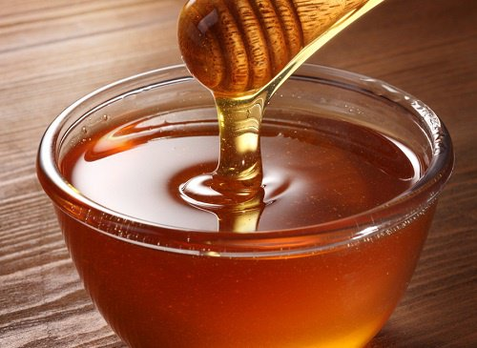
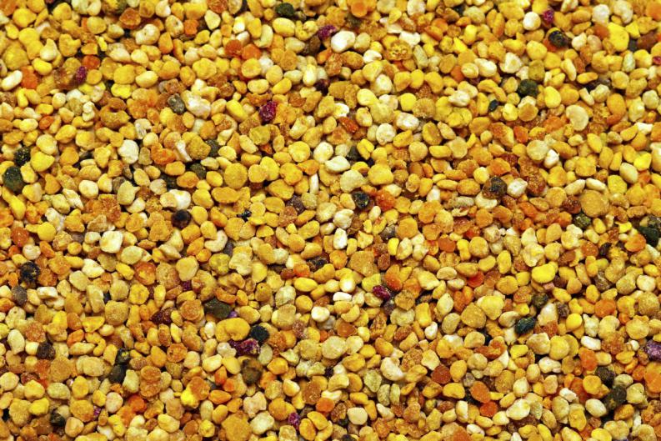
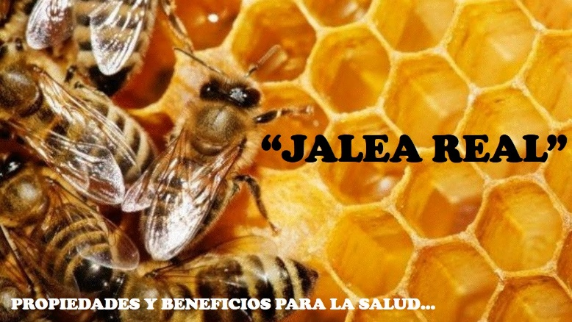
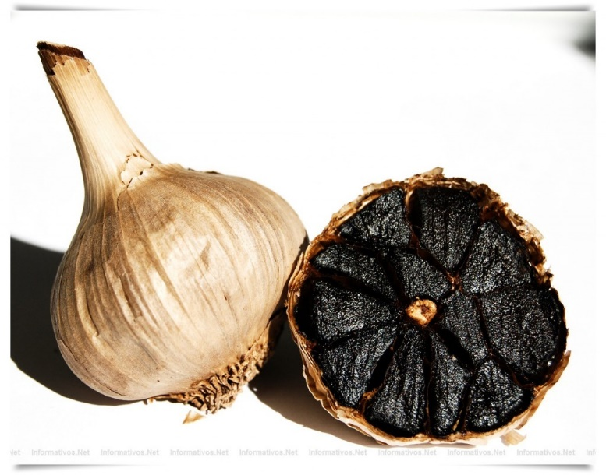
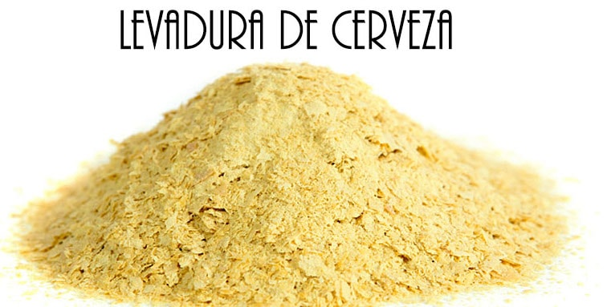
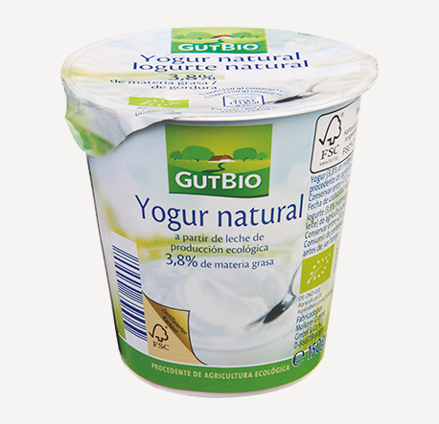
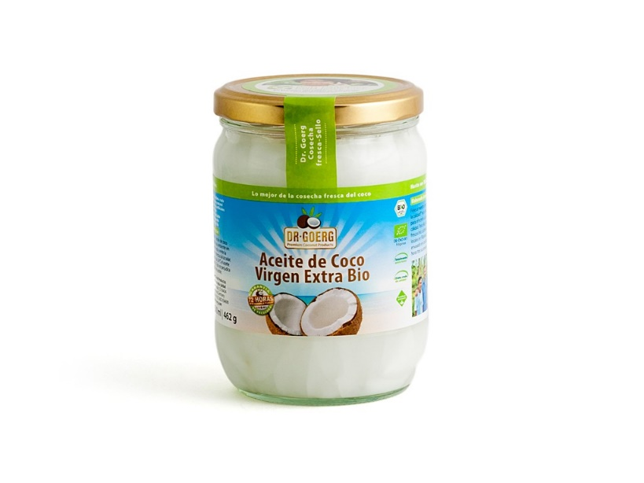
Suplementación alimentaria diaria
Carlos Sánchez

Slide 24
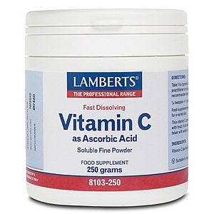
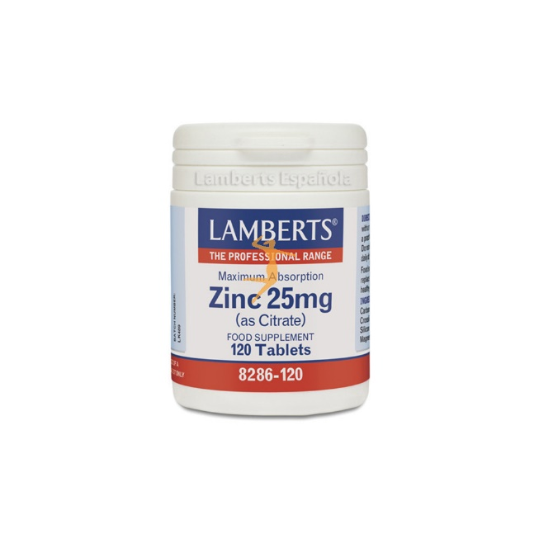
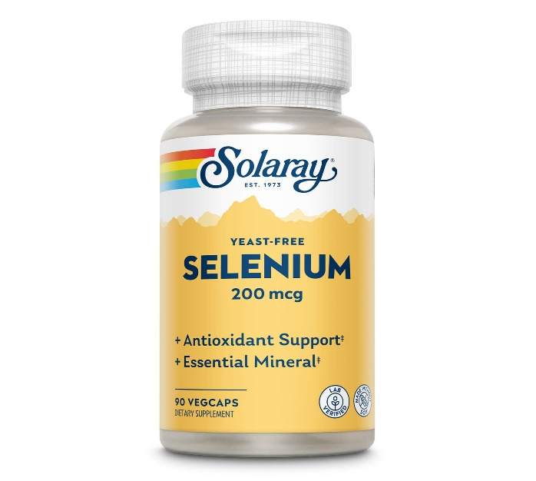
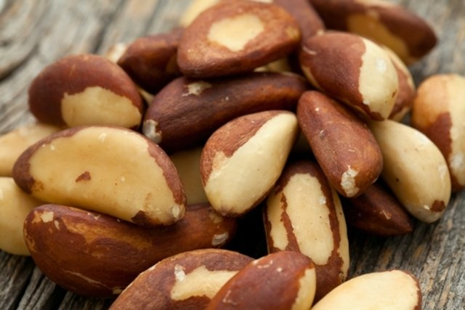
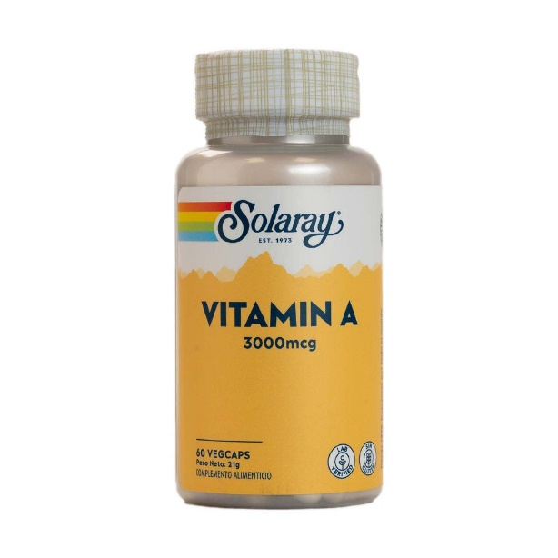
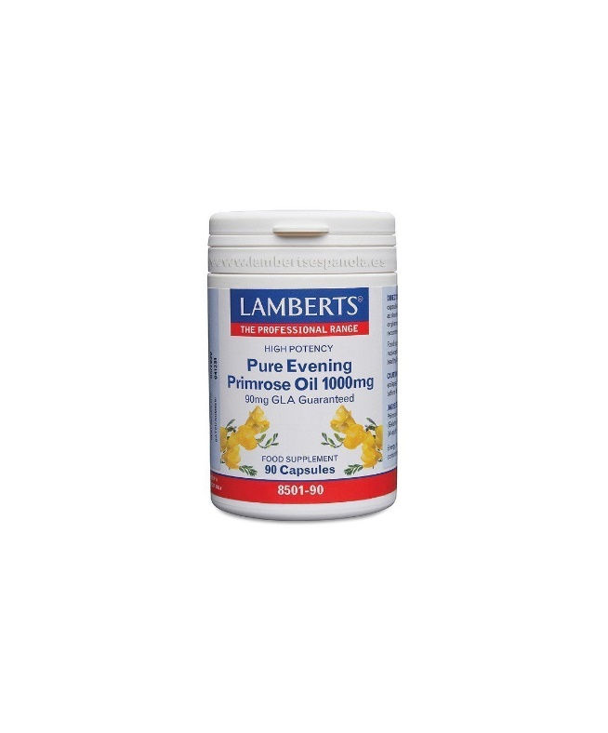
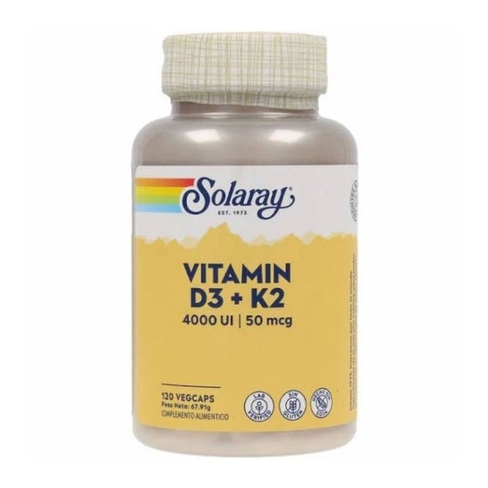
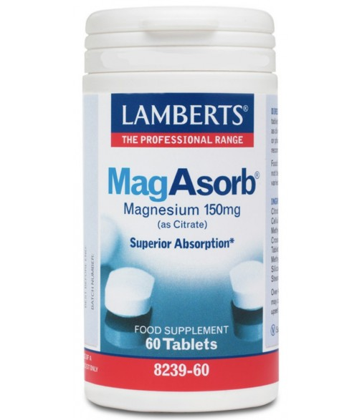
Suplementos Nutricionales Básicos.
Carlos Sánchez

Slide 25
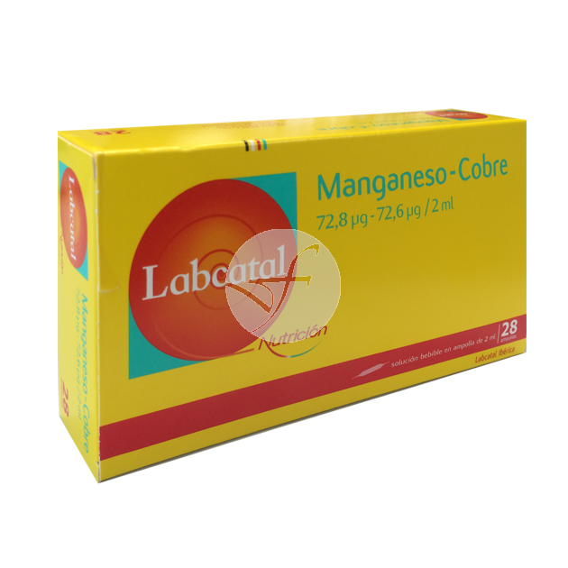
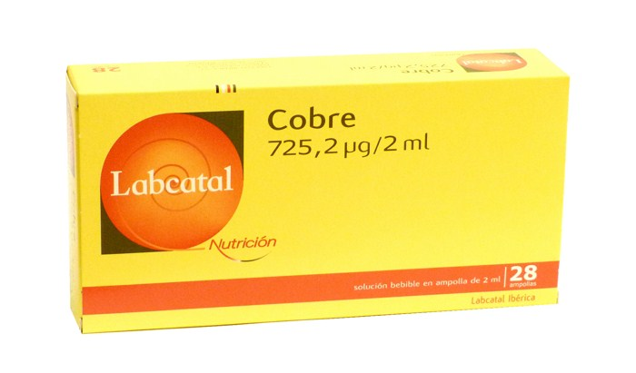
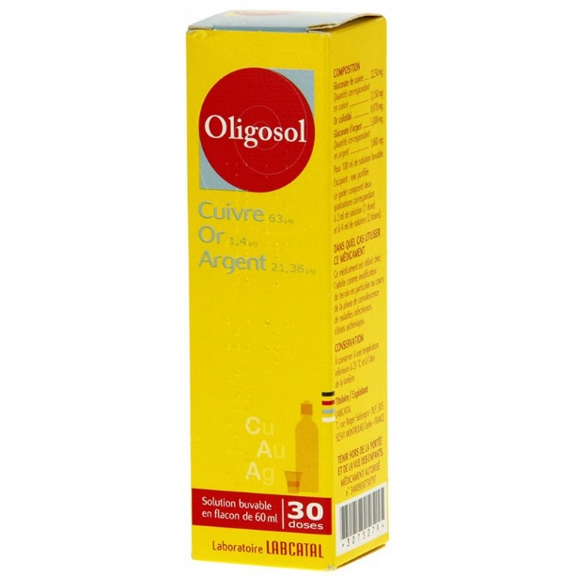
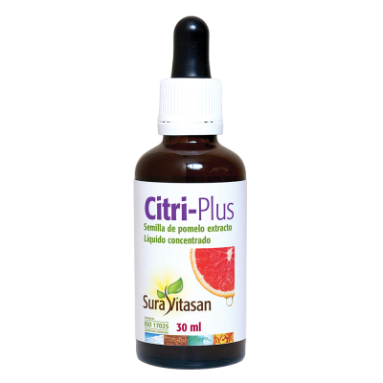
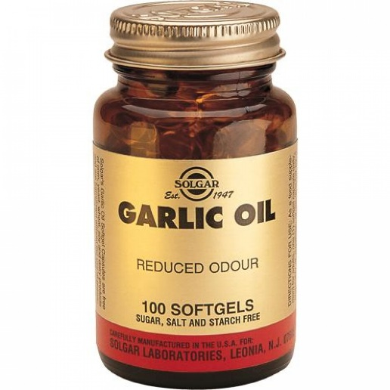
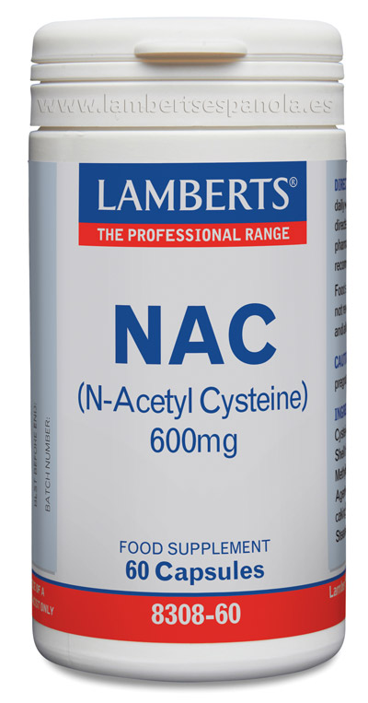
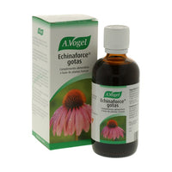
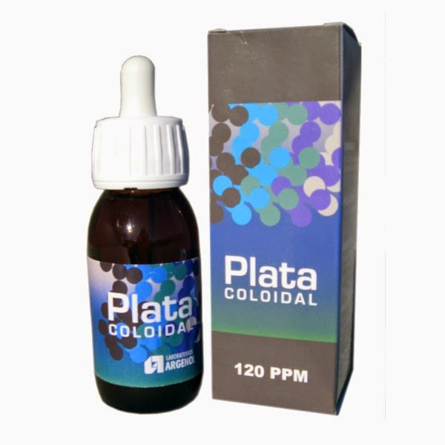
Carlos Sánchez

Slide 26
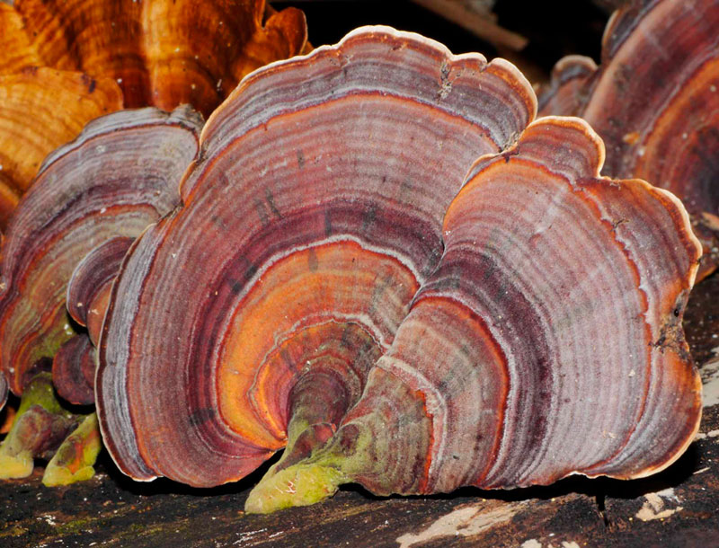
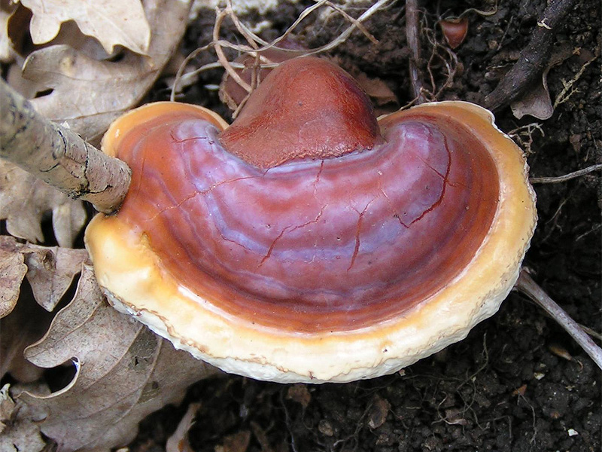
Ganoderma lucidum REISHI
Cola de pavo, Trametes versicolor, Coriolus, el hongo arcoiris
Carlos Sánchez

Slide 27
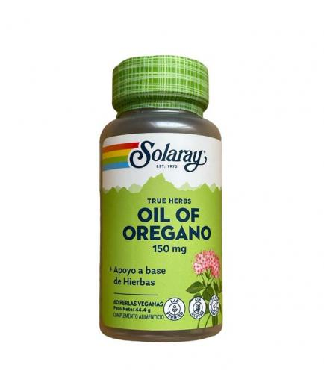
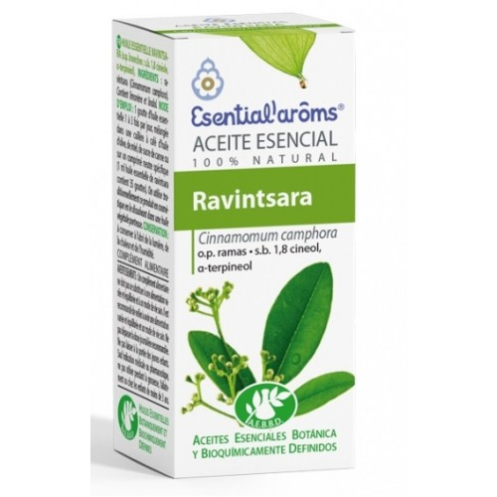
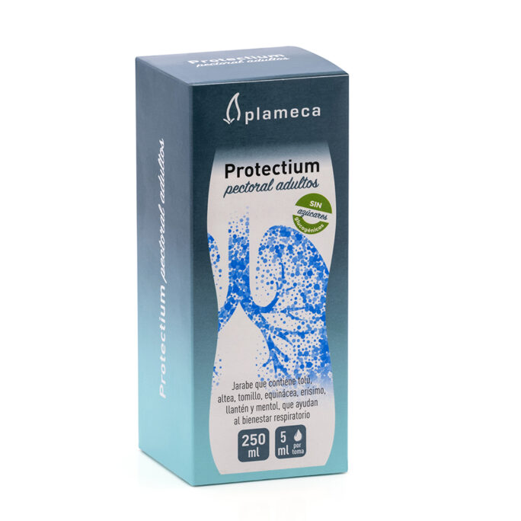
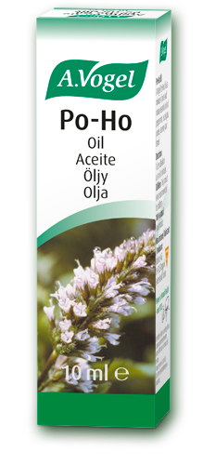
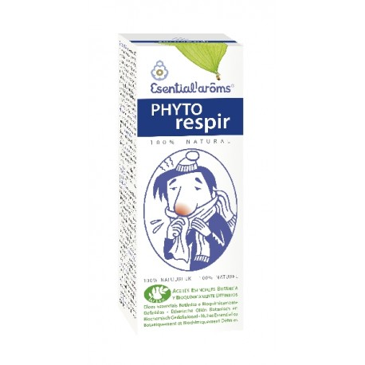
Carlos Sánchez

Slide 28
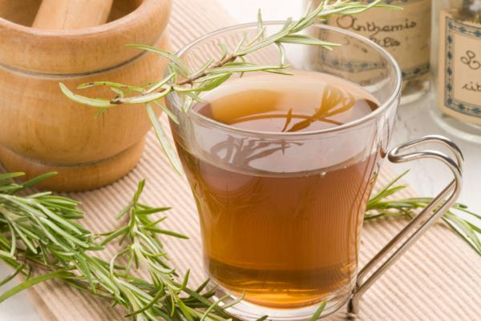
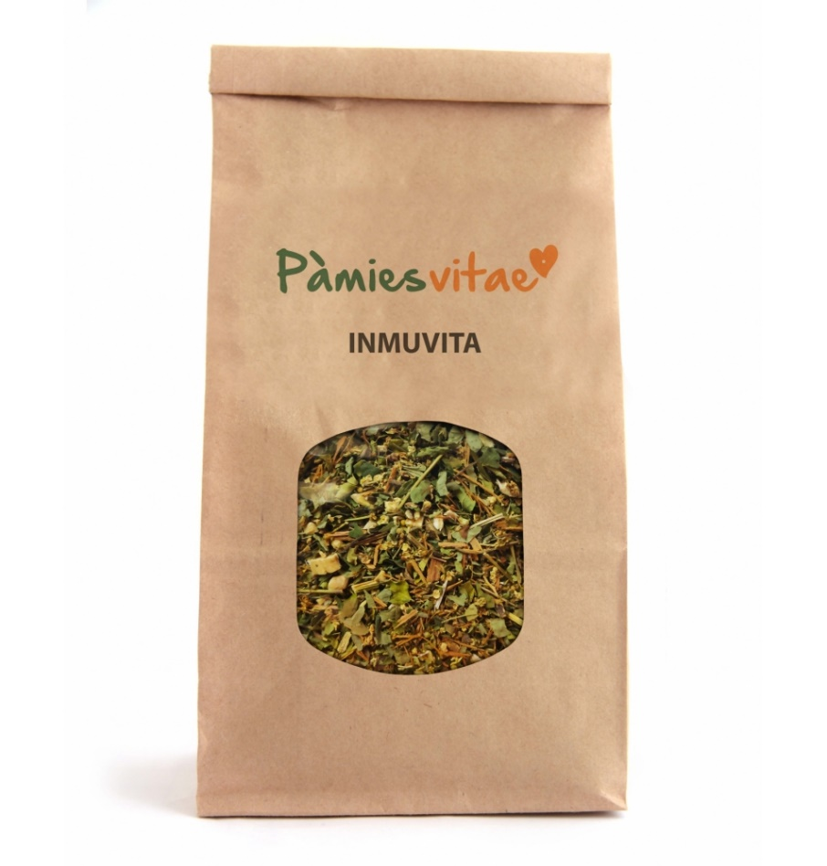
Infusiones
Jengibre
Canela
Pimienta negra
Cardamomo
Artemisia Annua
Uña de gato
Melisa
Astragalus
Tomillo
Romeo
Anís Estrellado
Malva
Hinojo
Orégano
Sauco
Regaliz
Manzanilla
Poleo Menta
Agrimonia
Carlos Sánchez

Slide 29
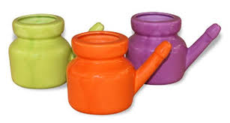
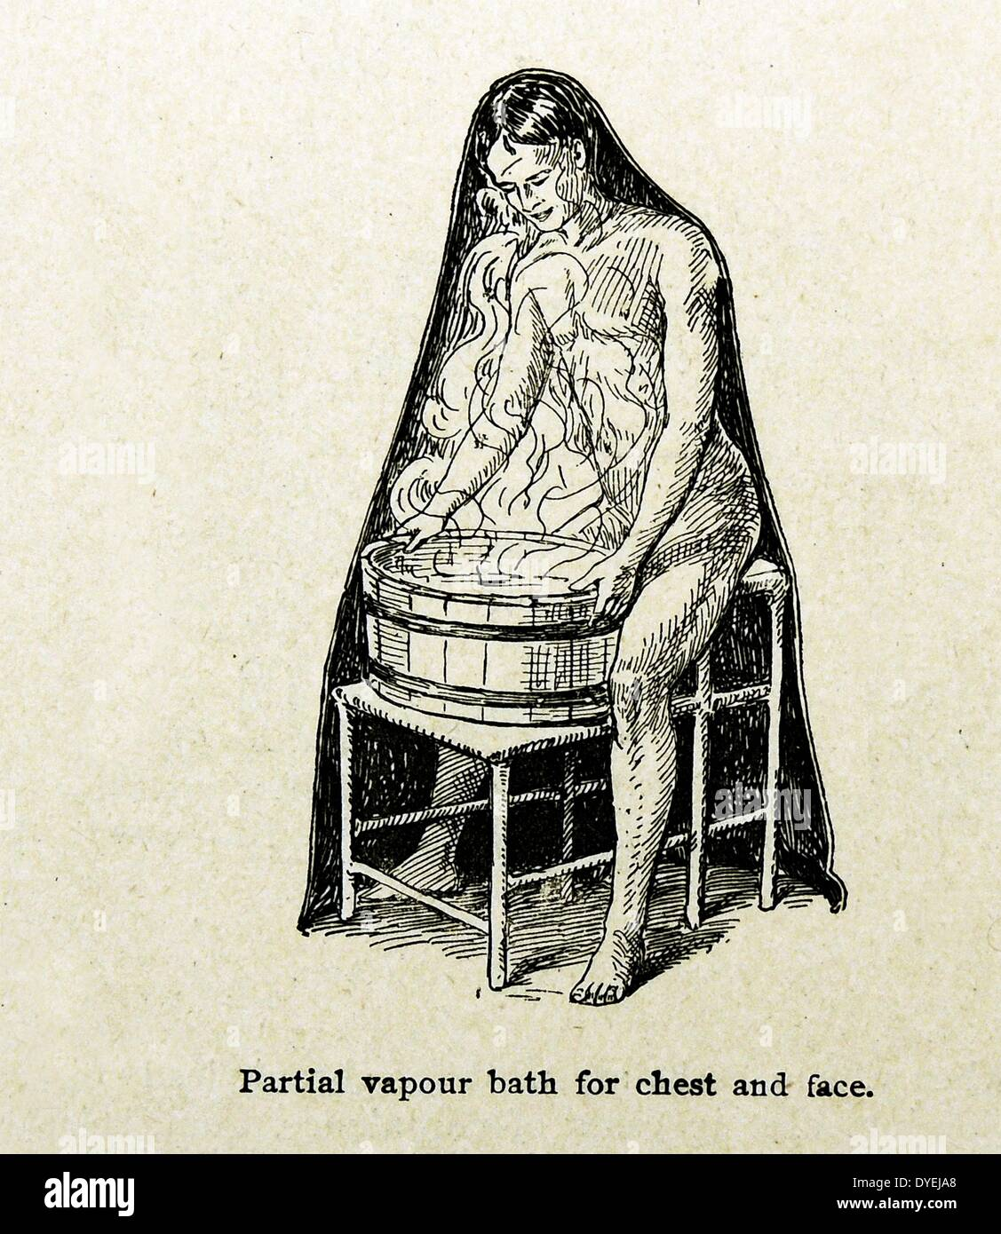
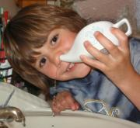
)
Carlos Sánchez

Slide 30
Carlos Sánchez

Slide 31
HOMEOPATÍA La homeopatía es eficaz en muchas de estas patologías, con la ventaja añadida de presentar una alta seguridad, eficacia y tolerabilidad.
Carlos Sánchez

Slide 32
www.naturopataenergetico.com
Carlos Sánchez
www.naturopataenergetico.com

